Slide 1
Semantisatieverhaal A:
Heb je deze huizen wel eens gezien (klik voor extra dia). Deze huizen behoren tot de stad Rotterdam. De huizen horen bij, zijn van Rotterdam. De muren van deze huizen zijn écht schuin. Een boekenkast kun je dus niet tegen de muur neerzetten. Zo’n object, zo’n voorwerp, moet tegen een rechte muur, toch? De schuine muren hebben geen functie. Een functie is dat waarvoor iets bedoeld is, de werking. De schuine muren zijn gewoon mooi. Om zo’n huis te kopen moet je welvarend zijn, moet je rijk zijn, denk ik. Deze chique huizen, deze deftige, dure huizen, zijn voor mij niet te betalen. Deze kubushuizen in Rotterdam zijn heel beroemd en veel mensen willen graag even binnen kijken. Ik ook! Maar je kunt niet zo maar bij mensen naar binnen gaan kijken hè, dat is ongepast. Dat is niet netjes, wat je niet hoort te doen. Dus is er 1 kubuswoning speciaal voor kijkers. Daar woont namelijk niemand. Namelijk betekent want. Want er woont niemand. Het is een soort museum. In de kubuswoningen zijn gescheiden kamers. Kamers los van elkaar, met muren ertussen, net als in een gewoon huis. Zo’n huis heeft een oppervlakte, een grootte van 100 vierkante meter ongeveer. Dat is zo groot als twee klaslokalen bij elkaar. Dat lijkt veel, maar in een kubuswoning voelt het soms kleiner door de schuine muren.
Als over duizenden jaren een archeoloog, iemand die in de grond zoekt naar spullen van vroeger, zo’n kubushuis opgraaft, zal hij vast heel verbaasd zijn! Een huis met schuine muren zie je bijna nooit!
A
Notes:
Woordenoverzicht:
de archeoloog: iemand die in de grond zoekt naar spullen van vroeger
namelijk: want, immers
behoren tot: horen bij, zijn van
chic: deftig, duur
de oppervlakte: de grootte (van een gebied)
de functie: dat waarvoor iets bedoeld is, de werking
gescheiden: los van elkaar
ongepast: niet netjes, wat je niet hoort te doen
het object: het voorwerp
welvarend: rijk

Slide 2

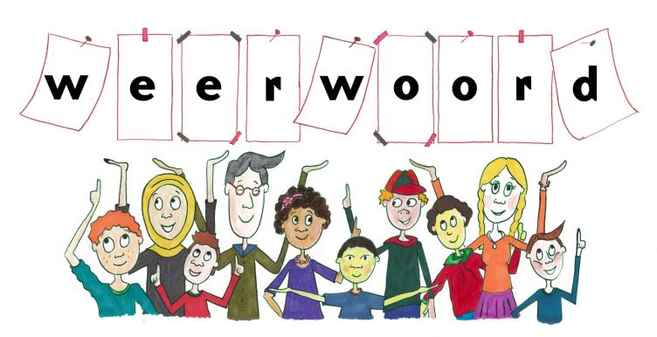
Gerarda Das
Antoinette Duijf
Marjan ter Harmsel
Mandy Routledge
Francis Vrielink
Week 26 – 23 juni 2026
Niveau A
Notes:
Bron afbeelding: Kentalis

Slide 3
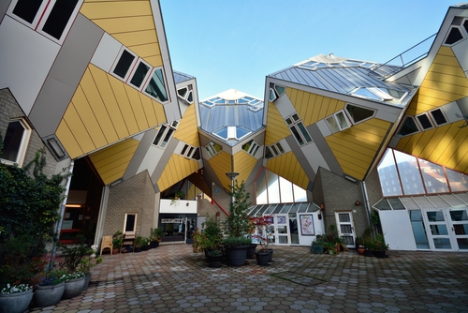
Notes:
Bron afbeelding: Shutterstock.com

Slide 4
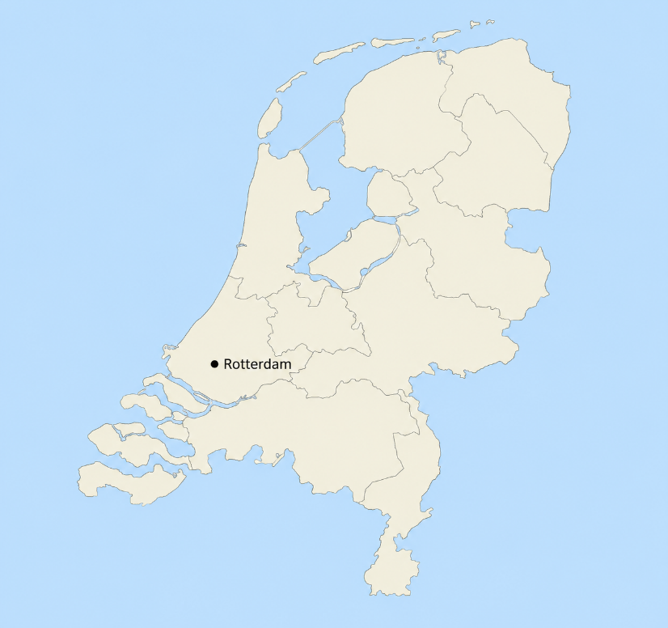

behoren tot
Notes:
Bron afbeeldingen: Shutterstock.com

Slide 5
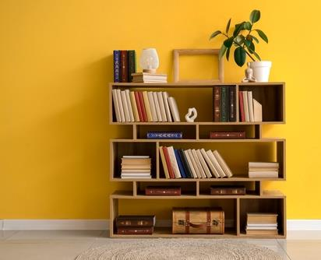
het object
Notes:
Bron afbeelding: Shutterstock.com

Slide 6

de functie
“Oooh mooi..!”
Notes:
Bron afbeelding: Shutterstock.com

Slide 7

welvarend
Notes:
Bron afbeeldingen: Shutterstock.com

Slide 8
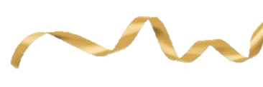
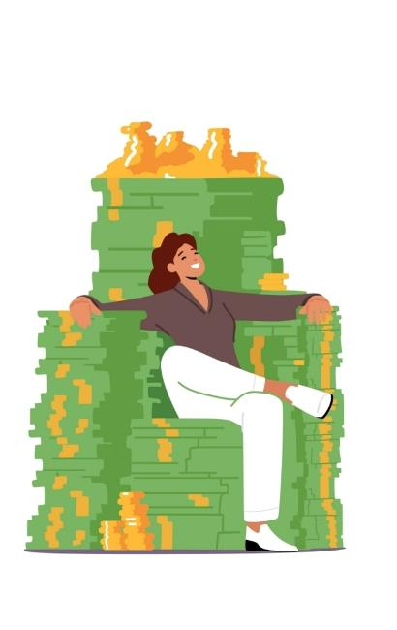
chic
Notes:
Bron afbeeldingen: Shutterstock.com

Slide 9
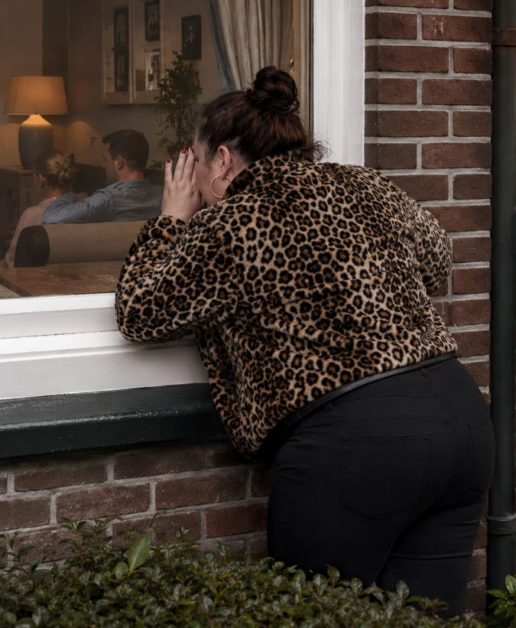
ongepast
Notes:
Bron afbeelding: AI

Slide 10

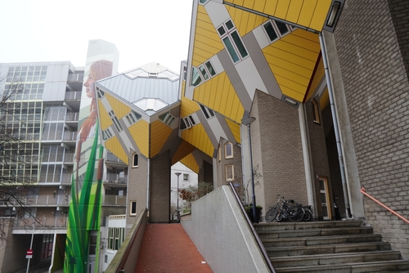
namelijk
Notes:
Bron afbeeldingen: Shutterstock.com

Slide 11
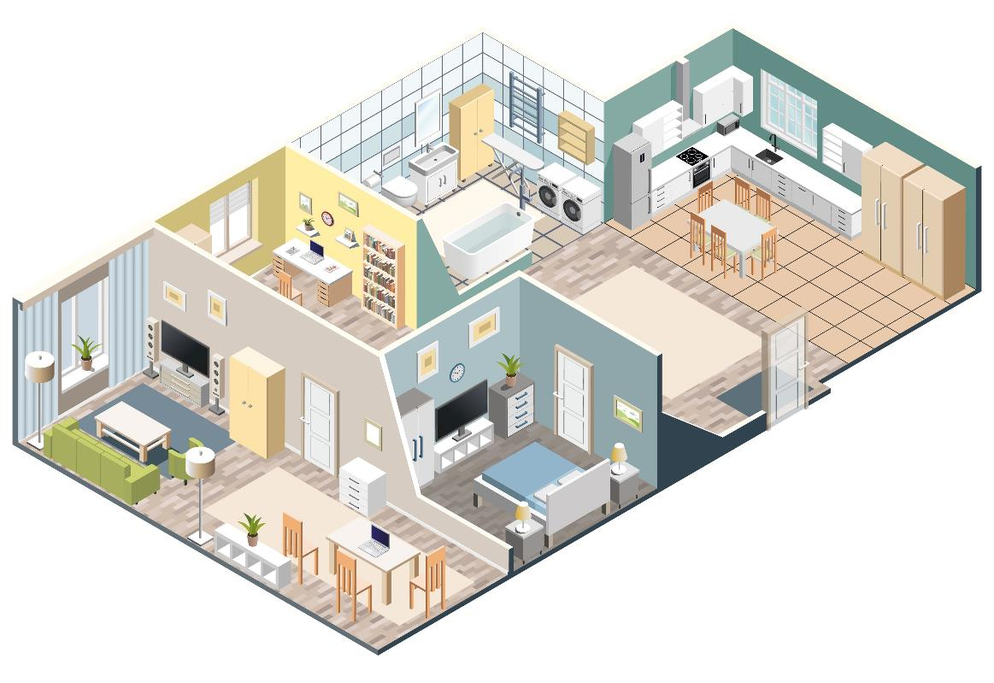
gescheiden
Notes:
Bron afbeeldingen: Shutterstock.com

Slide 12
de oppervlakte
50 meter
100 m²
20 meter

Slide 13
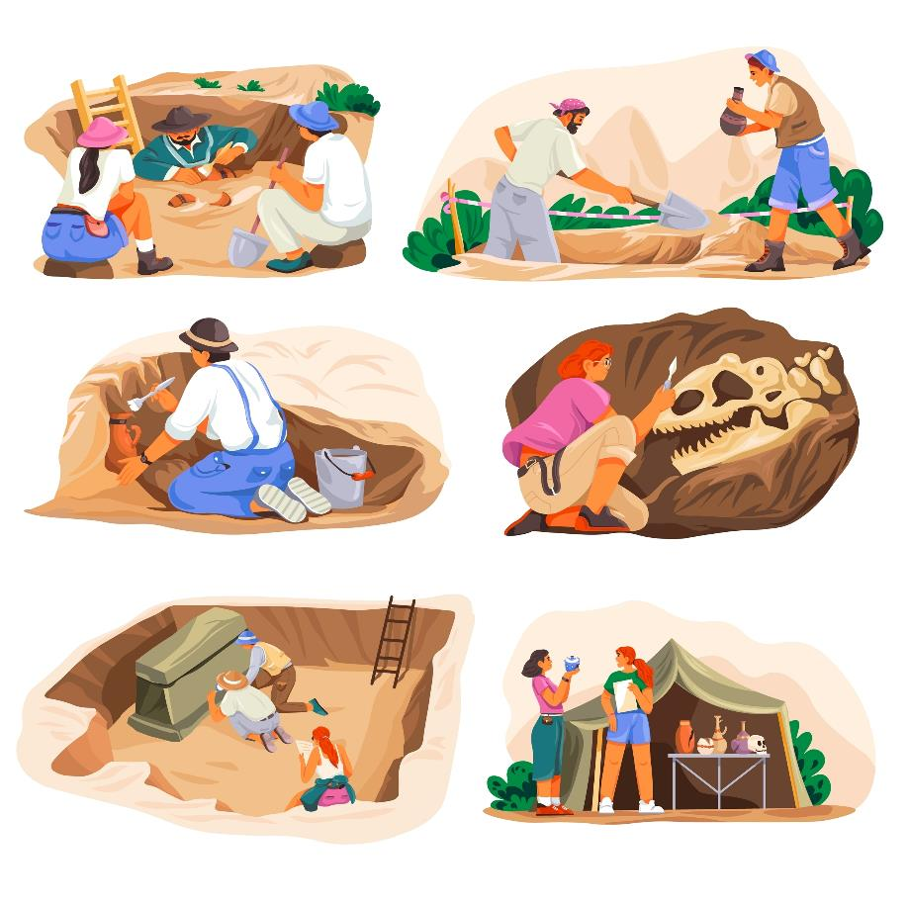
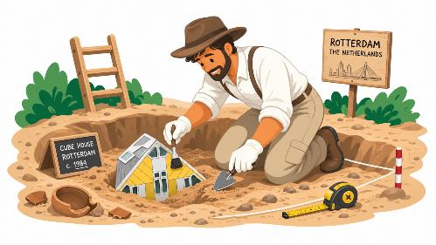
de archeoloog
Notes:
Bron afbeeldingen: Shutterstock.com / AI

Slide 14
Op de woordmuur:

Slide 15

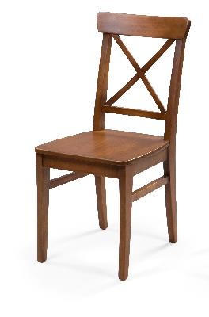
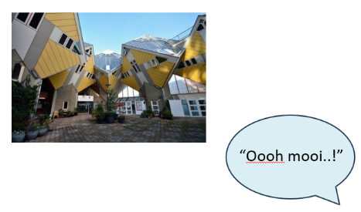
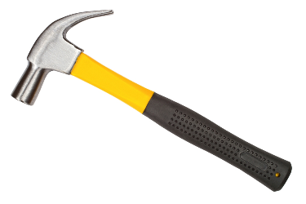

de functie
= dat waarvoor iets bedoeld is, de werking
voor de mooi
timmeren
zitten
Notes:
Bron afbeeldingen: Shutterstock.com

Slide 16
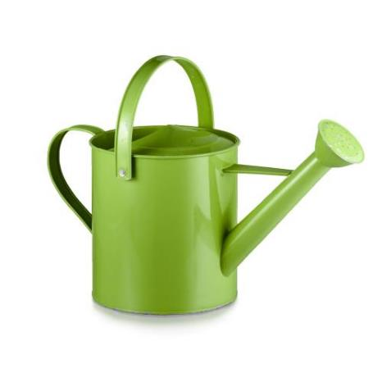
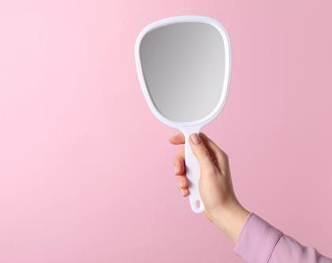
het object
= het voorwerp
de boekenkast
de gieter
de spiegel
Notes:
Bron afbeeldingen: Shutterstock.com

Slide 17
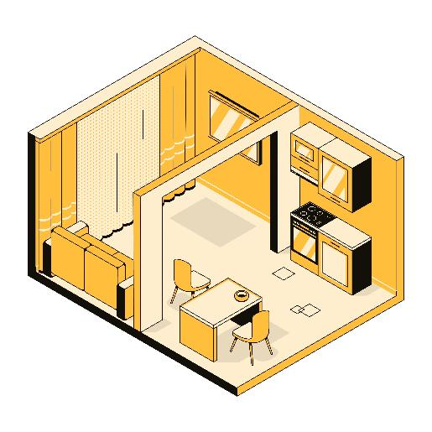

gescheiden
samen
= los van elkaar
In het huis zijn gescheiden kamers.
= twee of meer dingen die bij elkaar horen
In dit huis zijn de keuken en woonkamer samen één kamer.
Notes:
Bron afbeeldingen: Shutterstock.com

Slide 18
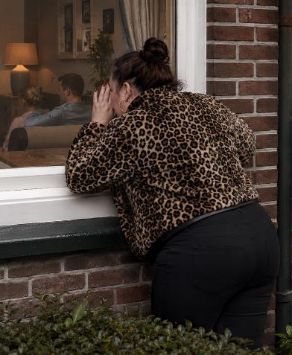
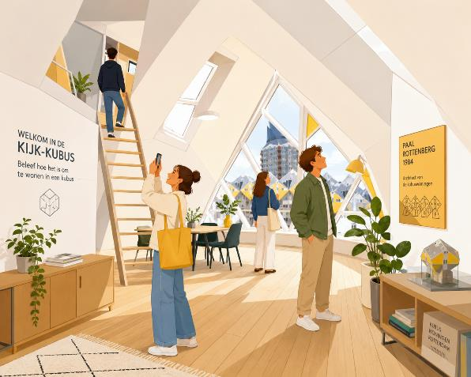
ongepast
gepast
= niet netjes, wat je niet hoort te doen
Bij een ander huis naar binnen gluren is ongepast.
= goed passend bij de situatie
In een museum een huis bekijken is gepast.
Notes:
Bron afbeeldingen: AI

Slide 19


welvarend
arm
= rijk
Als je welvarend bent, dan kun je een huis kopen.
= weinig geld hebben
Als je arm bent, kun je geen huis kopen.
Notes:
Bron afbeeldingen: Shutterstock.com

Slide 20
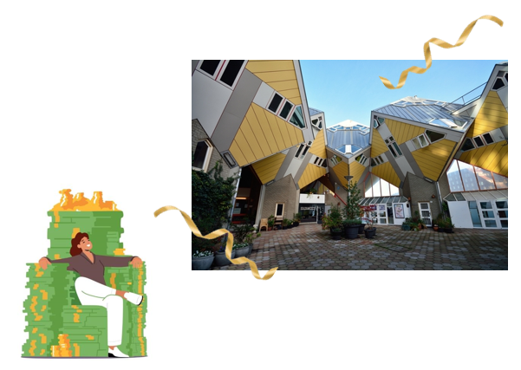
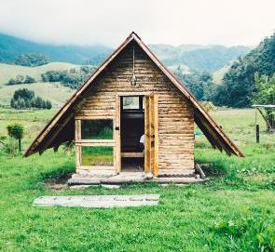
chic
eenvoudig
= deftig, duur
De kubushuizen in Rotterdam vind ik chic.
= zonder extra luxe of versieringen
Dit huisje in de bergen is eenvoudig.
Notes:
Bron afbeeldingen: Shutterstock.com

Slide 21
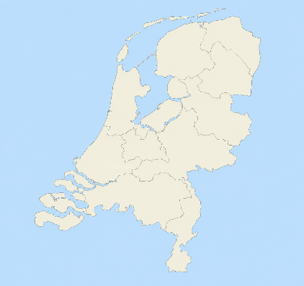
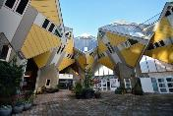


behoren tot
losstaan van
= horen bij, zijn van
De Kubus-woningen behoren tot Rotterdam.
= geen verbinding hebben
De tulpen staan los van een bepaalde plaats. Die vind je in heel Nederland.
Notes:
Bron afbeeldingen: Shutterstock.com

Slide 22
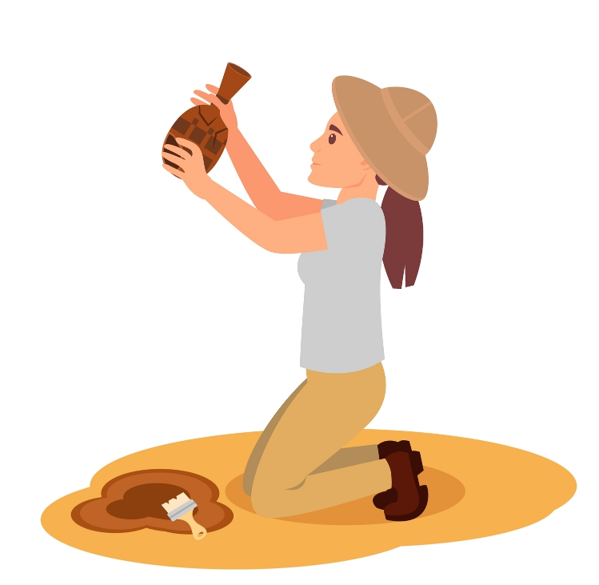

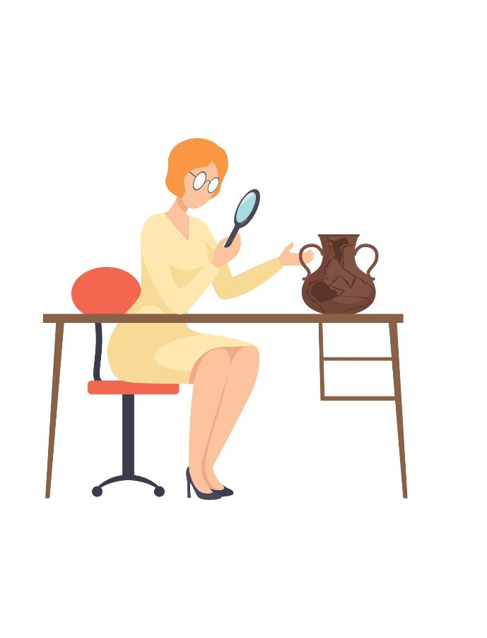
opgraven
de vondst
de archeoloog
= iemand die in de grond zoekt naar spullen van vroeger
onderzoeken
Notes:
Bron afbeeldingen: Shutterstock.com / AI

Slide 23
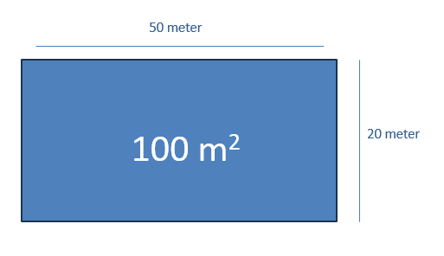
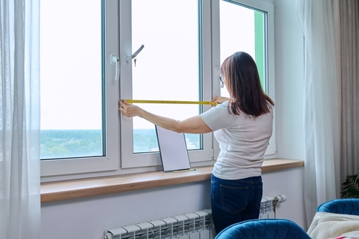
de omtrek
de oppervlakte
= de grootte (van een gebied)
meten
Notes:
Bron afbeeldingen: Shutterstock.com

Slide 24
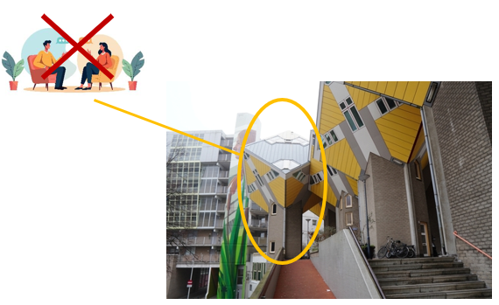

namelijk
= want, immers
Eén Kubus-woning kun je bekijken. Daar wonen namelijk geen mensen. Het is een museum.
Notes:
Bron afbeeldingen: Shutterstock.com

